Slide 1
Priložne oznake

Slide 2
Promotri sljedeće rečenice…
Mačak spava u košari.
Za nekoliko dana moram odvesti mačka.
Ozbiljno ću brinuti o mačku.
Zbog radišnosti razmišljaju o promaknuću.
Gdje mačak spava?
Kada moram odvesti mačka?
Kako ću brinuti?
Zbog čega razmišljaju o promaknuću?

Slide 3
Što smo izrekli podebljanim dijelovima rečenice?
U košari – MJESTO RADNJE
Za nekoliko dana – VRIJEME RADNJE
Ozbiljno – NAČIN RADNJE
Zbog odanosti – UZROK RADNJE

Slide 4
PRILOŽNE OZNAKE
Su dopune glagolu.
Onaj su dio rečenice koji izriče RAZLIČITE OKOLNOSTI GLAGOLSKE RADNJE: mjesto, vrijeme, način i uzrok.
Mjesto u rečenici im otvara predikat.

Slide 5
Čime može biti izrečena priložna oznaka?
Odmah sam joj pomogao.
Ugledali smo ga u kući.
Mama ga nestrpljivo čeka.
Prije nekoliko dana mi je poslao pismo.
Priložna oznaka može biti izrečena jednom riječju ili skupom riječi.
Kada je izrečena jednom riječju, u služni priložne oznake uglavnom stoji PRILOG.

Slide 6
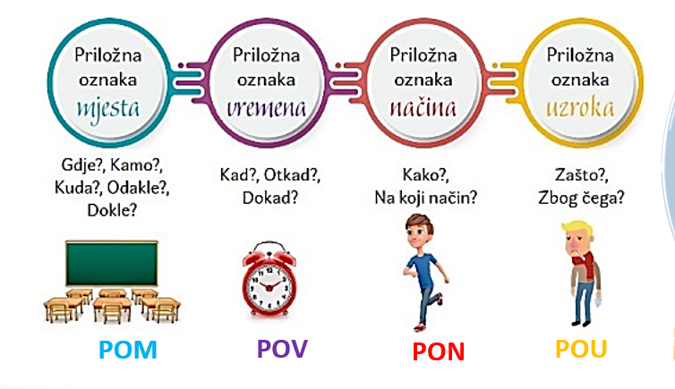
Vrste priložnih oznaka

Slide 7

PRILOŽNA OZNAKA MJESTA

Slide 8
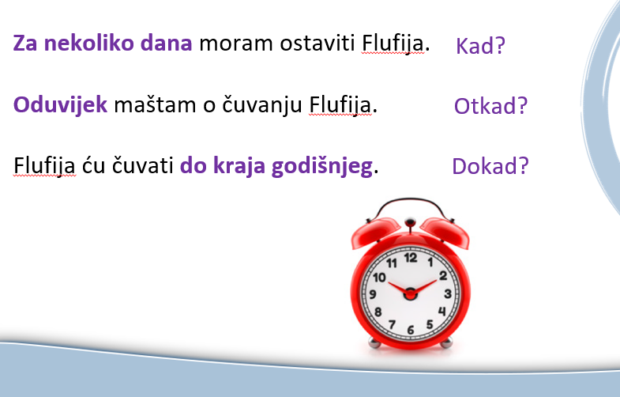
PRILOŽNA OZNAKA VREMENA

Slide 9

PRILOŽNA OZNAKA NAČINA

Slide 10
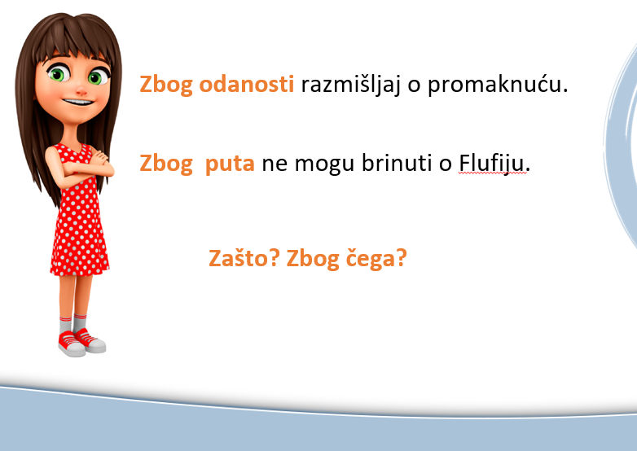
PRILOŽNA OZNAKA UZROKA

Slide 11
Odredi u rečenicama priložne oznake
1) Napustio je farmu nakon obavljenoga posla.
2) Vidra je maloprije zbog nečiste vode pobjegla u jezero.
3) Putovali smo prema Osijeku.
4) Liječniku sam otišao zbog bolesti.
5) Trčao je po livadi kao kakva srna.
6) Sa sigurnošću sam mogao potvrsiti dobre vijesti.
7) U posljedenje vrijeme je nezadovoljan.

Slide 12

Radna bilježnica str. 61 – 63.

